Slide 1




ESIF zajmovi
Hrvatska agencija za malo gospodarstvo, inovacije i investicije Croatian Agency for SMEs, Innovations and Investments
27/1 / 2020
www.hamagbicro.hr

Slide 2

Sadržaj
ESIF Mikro investicijski zajam
ESIF Mali investicijski zajam
ESIF Mikro zajam za obrtna sredstva
Prihvatljivi prijavitelji
Ograničene aktivnosti za financiranje
Potrebna dokumentacija za prijavu
Isplata i namjensko korištenje sredstava

Slide 3

ESIF Mikro investicijski zajam
Ciljna skupina | Mikro gospodarski subjekti Mali gospodarski subjekti Fizičke osobe
Iznos | Od 1.000,00 EUR do 25.000,00 EUR
Kamatna stopa | 0,1% - 0,5%
Poček | Do 12 mjeseci ukoliko je rok otplate dulji od 12 mjeseci
Rok otplate | Do 5 godina uključujući poček (rok korištenja traje do 6 mjeseci)
Instrumenti ulaganja | Zadužnica, te ostali instrumenti osiguranja ovisno o procjeni rizika
Potpora | De minimis
Namjena | Osnovna sredstva (materijalna i nematerijalna imovina) Obrtna sredstva – do 30% iznosa zajma
KAMATNA STOPA
definirana je mjestom ulaganja odnosno jedinicom područne (regionalne) samouprave. Na području Požeško-slavonske županije kamatna stopa iznosi 1%

Slide 4
ESIF Mali investicijski zajam
Ciljna skupina | Mikro gospodarski subjekt Mali gospodarski subjekt Srednji gospodarski subjekt Fizičke osobe
Iznos | Od 25.000,01 EUR do 50.000,00 EUR
Kamatna stopa | 0,1% - 0,5%
Poček | Do 12 mjeseci ukoliko je rok otplate dulji od 2 godine
Rok otplate | Do 10 godina uključujući poček (rok korištenja zajma traje do 6 mjeseci)
Instrumenti ulaganja | Zadužnica, te ostali instrumenti osiguranja ovisno o procjeni rizika
Potpora | De minimis
Namjena | Osnovna sredstva (materijalna i nematerijalna imovina) Obrtna sredstva – do 30% iznosa zajma
FIZIČKE OSOBE
- u trenutku podnošenja zahtjeva za kredit nemaju registrirani vlastiti gospodarski subjekt - ukoliko se zajam odobri potrebno je registrirati gospodarski subjekt jer se Ugovor o zajmu ugovara isključivo sa registriranim gospodarskim subjektom.

Slide 5
ESIF Mikro zajam za obrtna sredstva
Ciljna skupina | Mikro gospodarski subjekt Mali gospodarski subjekt
Iznos | Od 1.000,00 EUR do 25.000,00 EUR
Kamatna stopa | 0,5% - 1,0%
Poček | Do 12 mjeseci ukoliko je rok otplate min 2 godine
Rok otplate | Do 3 godine uključujući poček (rok korištenja zajma traje do 3 mjeseca)
Instrumenti ulaganja | Zadužnica, te ostali instrumenti osiguranja ovisno o procjeni rizika
Potpora | De minimis
Namjena | Obrtna sredstva – 100% iznosa zajma
KAMATNA STOPA
- na području Požeško-slavonske županije kamatna stopa iznosi 2,5%

Slide 6

Mikro zajam za ruralni razvoj
Ciljana skupina | Mikro i mali subjekti malog gospodarstva, a prema uvjetima propisanim mjerama Programa ruralnog razvoja Republike Hrvatske za razdoblje 2014. – 2020. godine prihvatljivim za financiranje iz ovog instrumenta.
Iznos | Od 1.000,00 EUR do 25.000,00 EUR
Kamatna stopa | 0,1% i 0,25%, ovisno o razvijenosti JLS ulaganja
Poček | Do 12 mjeseci ukoliko je rok otplate minimalno 2 godine
Rok otplate | Do 5 godina, uključujući poček
Instrumenti ulaganja | Zadužnice, ostali instrumenti osiguranja prema procjeni rizika
Potpora | De minimis, javna potpora
Namjena | -osnovna sredstva - obrtna sredstva do max 30% iznosa zajma
U okviru ovih Financijskih instrumenata HAMAG-BICRO će subjektima malog
gospodarstva u poljoprivrednom, prerađivačkom i šumarskom sektoru izravno odobravati
zajmove u skladu s uvjetima Programa ruralnog razvoja Republike Hrvatske.

Slide 7


Mali zajam za ruralni razvoj
Ciljana skupina | Mikro, mali i srednji subjekti malog gospodarstva, a prema uvjetima propisanim mjerama Programa ruralnog razvoja Republike Hrvatske za razdoblje 2014. – 2020. godine prihvatljivim za financiranje iz ovog instrumenta
Iznos | Od 25.000,01 EUR do 50.000 EUR
Kamatna stopa | 0,1% i 0,25%, ovisno o razvijenosti JLS ulaganja
Poček | Do 12 mjeseci ukoliko je rok otplate minimalno 2 godine
Rok otplate | Do 10 godina, uključujući poček
Instrumenti ulaganja | Zadužnice, ostali instrumenti osiguranja prema procjeni rizika
Potpora | De minimis, javna potpora
Namjena | - osnovna sredstva - obrtna sredstva do max 30% iznosa zajma
Maksimalni iznos potpore male vrijednosti utvrđuje se sukladno Uredbi Komisije (EZ) br.1407/2013, dok iznos ukupne dodijeljene javne potpore mora biti u skladu s intenzitetima iz
Priloga 2 Uredbe (EU) br. 1305/2013, s tim da se ista ne smatra državnom potporom niti potporom male vrijednosti.

Slide 8







Prihvatljivi prijavitelji
ESIF ZAJMOVI
Subjekti malog gospodarstva koji:
    su registrirani i obavljaju djelatnost za koju je dan zajam
su u privatnom vlasništvu više od 50%
nemaju žiro-račun neprekidno blokiran dulje od 30 dana u posljednjih 6 mjeseci
nemaju nepodmirenih obveza prema državi ili su s državom dogovorili reprogramiranje obveza
imaju minimalno jednog zaposlenog ili će zapošljavanje biti realizirano u roku od 6 mjeseci od iskorištenja sredstava zajma (ESIF zajam za obrtna sredstva)

Slide 9
Ograničene aktivnosti za financiranje
ESIF ZAJMOVI
- financiranje PDV-a
- refinanciranje postojećih obveza
- podmirenje obveza nastalih prije zaprimanja zahtjeva za zajam u HAMAG-BICRO;
- investicije koje služe u osobne svrhe
- kupnja vlasničkih udjela u drugim subjektima
- kupnja nekretnina i pokretnina od povezanih osoba
- kupnja osobnih vozila
- kupnja poslovnih prostora u fazi izgradnje
- podmirenje obveza prema državi i prema financijskim institucijama
- davanje zajmova kupcima ili drugim pravnim i fizičkim osobama
- financiranje razvoja proizvoda
- izgradnja ili kupnja stambenih i poslovnih prostora radi prodaje ili iznajmljivanja osim u svrhu obavljanja turističke djelatnosti koju obavlja podnositelj zahtjeva

Slide 10

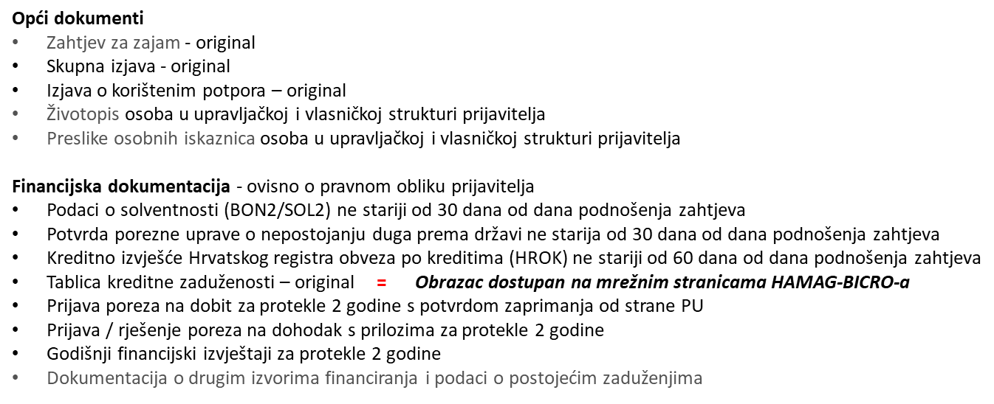
Potrebna dokumentacija za prijavu
ESIF ZAJMOVI
Opći dokumenti
Zahtjev za zajam - original
Skupna izjava - original
Izjava o korištenim potpora – original
Životopis osoba u upravljačkoj i vlasničkoj strukturi prijavitelja
Preslike osobnih iskaznica osoba u upravljačkoj i vlasničkoj strukturi prijavitelja
Financijska dokumentacija - ovisno o pravnom obliku prijavitelja
Podaci o solventnosti (BON2/SOL2) ne stariji od 30 dana od dana podnošenja zahtjeva
Potvrda porezne uprave o nepostojanju duga prema državi ne starija od 30 dana od dana podnošenja zahtjeva
Kreditno izvješće Hrvatskog registra obveza po kreditima (HROK) ne stariji od 60 dana od dana podnošenja zahtjeva
Tablica kreditne zaduženosti – original$\text{=}$ Obrazac dostupan na mrežnim stranicama HAMAG-BICRO-a
Prijava poreza na dobit za protekle 2 godine s potvrdom zaprimanja od strane PU
Prijava / rješenje poreza na dohodak s prilozima za protekle 2 godine
Godišnji financijski izvještaji za protekle 2 godine
Dokumentacija o drugim izvorima financiranja i podaci o postojećim zaduženjima
Obrasci dostupni na mrežnim
stranicama HAMAG-BICRO-a

Slide 11
Potrebna dokumentacija za prijavu
ESIF ZAJMOVI
Statusna dokumentacija - ovisno o pravnom obliku prijavitelja
Izvadak iz sudskog, obrtnog ili drugog odgovarajućeg registra
Osnivački akti društva u slučaju da podnositelj ima 2 ili više osnivača
Obavijest o razvrstavanju poslovnog subjekta prema NKD-u
Dokumentacija o ulaganju
Poslovni plan
Pisma namjere, (pred)ugovori o poslovnoj suradnji, (pred)ugovori o otkupu proizvoda i slično
Ponude/predračuni/troškovnici/ ugovori o kupoprodaji i sl. sukladno strukturi ulaganja navedenoj u zahtjevu za zajam i poslovnom planu
Dokumentacija o legalitetu građenja

Slide 12
Isplata i namjensko korištenje sredstava
.
Potpis i ovjera ugovora i instrumenata osiguranja
Isplata sredstava
Namjensko korištenje sredstava i dostava dokumentacije o namjenskom korištenju
UREDNA OTPLATA ZAJMA
Odobrenje
Dostava dokaza o računu posebne namjene i ispunjenju ostalih dodatnih uvjeta
Zahtjeva za zajam

Slide 13


